Slide 1
В целом мире торжество – Наступило Рождество
Рождество Христово

Slide 2
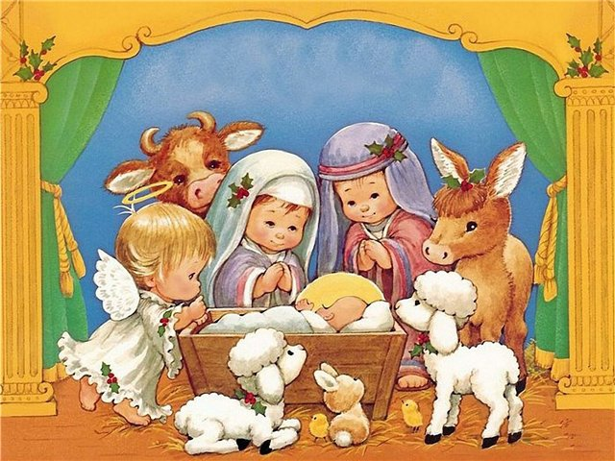
В яслях спал на свежем сене Тихий крошечный Христос. Месяц, вынырнув из тени, Гладил лён его волос...

Slide 3
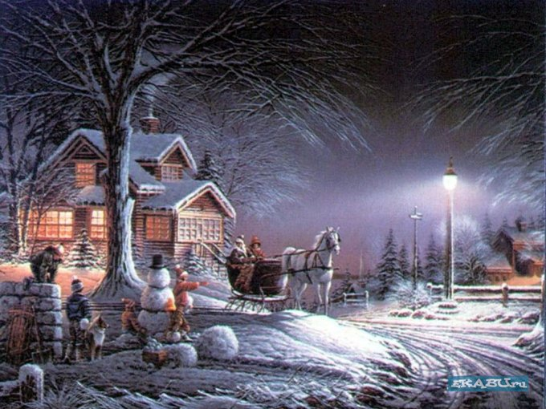
. Лунный свет упал, И огнями лёд кристаллов В ветках заиграл.

Slide 4
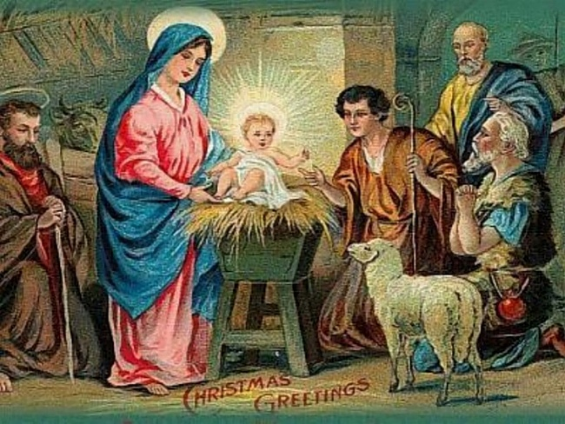
Мы пришли Христа прославить, А вас с праздником поздравить

Slide 5
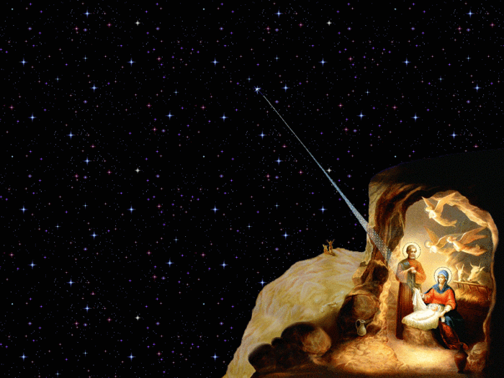
От востока с мудрецами Путешествует звезда, С драгоценными дарами Одарить пришла Христа.

Slide 6
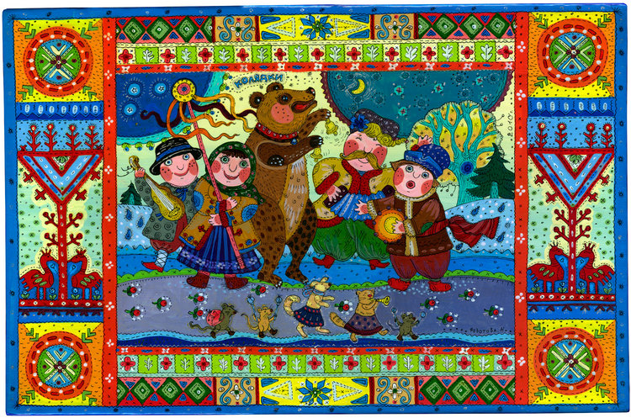
Пришла Коляда Накануне Рождества. Подайте коровку — Масляну головку. Не подашь Коляду — От ворот не пойду.

Slide 7
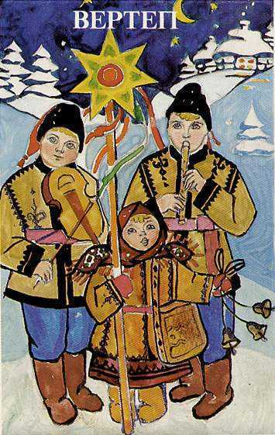

Slide 9
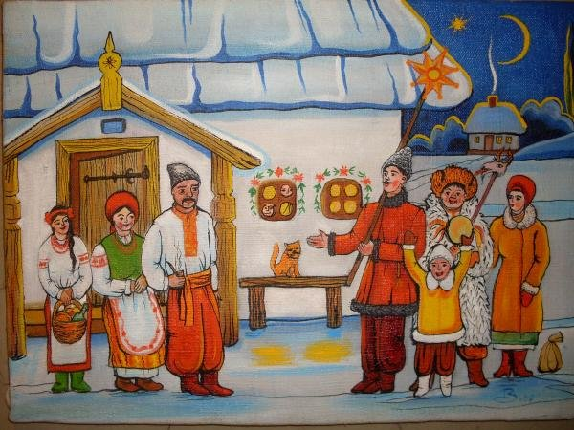
Коляда, Коляда, Ты подай пирога, Или хлеба ломтину, Или денег полтину, Или курочку с хохлом, Петушка с гребешком.

Slide 10
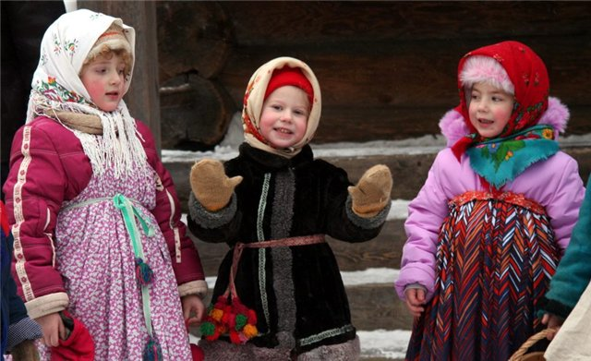

Slide 11
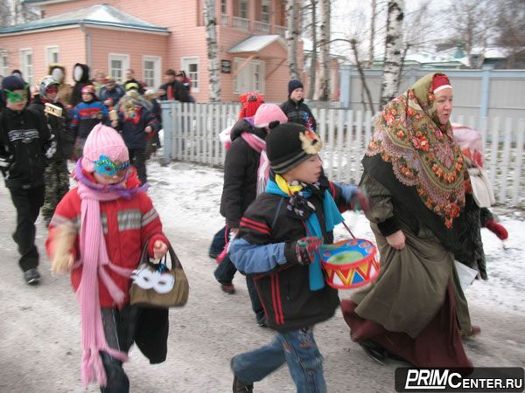

Slide 12
Надпись: Михайлова А. А.

